Slide 1









Ansvarsfraskrivelse: Europa-Kommissionens støtte til udarbejdelsen af denne publikation udgør ikke en godkendelse af indholdet, som kun afspejler forfatternes synspunkter, og Kommissionen kan ikke holdes ansvarlig for nogen brug, der måtte blive gjort af oplysningerne heri.
Udvikling og fastholdelse af autistisk personale i hotel- og restaurationsbranchen
Project Number 2023-1-IT01-KA220-VET-000152721
This work is licensed under a Creative Commons Attribution-Non-Commercial 4.0 International License. In addition, an acknowledgement of the authors of the document and all applicable portions of the copyright notice must be clearly referenced. All rights reserved.

Slide 2
Om:
PROJEKTETS RESULTATER
'PERFORM'-projektet handler om at uddanne hospitality managers og HR-eksperter i at udvikle og støtte autistisk personale i EU's hotel- og restaurationssektor. Det leverer også en innovativ HR-platform til præstationsvurderinger og medarbejderovervågning.
1
Projektresultat 1: PERFORM HR-platform
2
Projektresultat 2: PERFORM Digital Toolkit
3
Projektresultat 3: VET kursus for hotel- og restaurationsbranchens ledere og HR-eksperter
Project Number 2023-1-IT01-KA220-VET-000152721

Slide 3
Modul 3 : Arbejdsmiljøledelse
Modulets formål
Læringsresultater
For at understøtte udvikling og fastholdelse af medarbejdere med autisme, skal ledere i hotel- og restaurationssektoren samt HR-eksperter tilegne sig den viden og de færdigheder, der gør dem i stand til at vurdere og tilpasse arbejdsmiljøet på en hensigtsmæssig måde. Dette modul har til formål at gøre netop dette.
1
At give forståelse af definitionen på et autismesvenligt arbejdsmiljø
Udvikling af teamledelsesfærdigheder i et inkluderende arbejdsmiljø
At give retningslinjer for vurdering og tilpasning af arbejdsmiljøet i en autismeorienteret kontekst
2
3
Elaborate on what you want to discuss.
Project Number 2023-1-IT01-KA220-VET-000152721

Slide 4
Modul 3: Modulets indhold
1. Definition af et autismevenligt arbejdsmiljø
2. Sensorisk overbelastning
  Taktil
  Auditiv
  Visual
3. Bedste praksis for tilpasning af sanseindtryk
4. Inkluderende ledelseskompetencer
5. Opbygning af inkluderende teams​
Project Number 2023-1-IT01-KA220-VET-000152721

Slide 5
1. ET AUTISMEVENLIGT ARBEJDSMILJØ
Project Number 2023-1-IT01-KA220-VET-000152721

Slide 6

Hvad er et autismevenligt
arbejdsmiljø?
Project Number 2023-1-IT01-KA220-VET-000152721

Slide 7

Fysiske omgivelser
Socialt miljø
Organisationskultur
Project Number 2023-1-IT01-KA220-VET-000152721

Slide 8

Sensoriske tilpasninger
Klar kommunikation
Fleksibilitet
Rutine
Inkluderende kultur
Understøttende ledelse
Project Number 2023-1-IT01-KA220-VET-000152721

Slide 9

Hvordan kan et arbejdsmiljø føles for en person med autisme?
Project Number 2023-1-IT01-KA220-VET-000152721

Slide 10
2. SENSORISK
OVERBELASTNING
Project Number 2023-1-IT01-KA220-VET-000152721

Slide 11

Taktile udfordringer
undgår eller bliver generet af let berøring
generes af bestemte stoffer, teksturer eller tøj
generes af mærker i tøj
har en modvilje mod normal hudkontakt, f.eks. håndtryk
bliver meget generet over mindre rifter eller blå mærker
er modvillig over for at bære beskyttelsestøj eller bruge sikkerhedshjælpemidler mv
Project Number 2023-1-IT01-KA220-VET-000152721

Slide 12

Visuelle distraktioner
generet af stærkt eller fluorescerende lys;
generet af mønstre;
problemer med at læse materialer med høj kontrast (såsom sort på hvid);
kniber øjnene sammen, blinker eller gnider øjnene ofte.
Project Number 2023-1-IT01-KA220-VET-000152721

Slide 13

Lydmæssige distraktioner
Hypo-responsiv (under-responsiv):
opsøger støjende situationer eller specifikke lyde;
larmer for sig selv eller larmer "for støjens skyld";
reagerer ikke på verbale signaler (selv når de kaldes ved navn);
kan lide overdrevent høj musik;
synes uvidende om visse lyde;
ikke forstår eller husker ikke ting, der er sagt til dem
Project Number 2023-1-IT01-KA220-VET-000152721

Slide 14
Audial distractions
Hyper-responsiv (over-responsiv):
bliver let distraheret af støj;
laver deres egen støj for at overdøve andre lyde;
kan ikke lide støjende apparater (printere, klimaanlæg, ventilatorer, chat) osv.;
bemærker baggrundsstøj, som andre ikke synes at høre;
beder ofte folk om at være stille – at holde op med at tale eller synge.
Project Number 2023-1-IT01-KA220-VET-000152721

Slide 15
3. BEDSTE PRAKSIS FOR SENSORISKE TILPASNINGER
Project Number 2023-1-IT01-KA220-VET-000152721

Slide 16

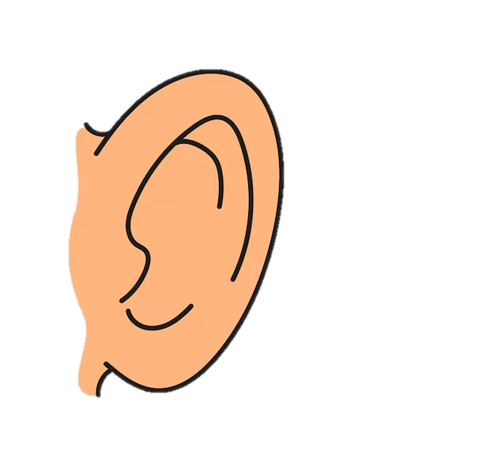

Lyd (auditiv)
      Tilbyd støjreducerende hovedtelefoner eller ørepropper
      Tildel mere støjsvage opgaver eller zoner, når det er muligt
      Minimer baggrundsstøj i personaleområder
      Giv skriftlige instruktioner som supplement til de mundtlige
Lys (visuel)
Brug blød, justerbar belysning (undgå lysstofrør)
Installer persienner eller tillad solbriller/kasketter
Reducer visuelt rod i delte rum
Giv klar, enkel skiltning
Berøring (taktil)
Tillad alternative ensartede stoffer
Respekter personligt rum og fysiske kontaktpræferencer
Giv fidget-værktøjer eller sensoriske genstande, hvis det er nyttigt
Tilbyd rolige pauseområder til regulering
Project Number 2023-1-IT01-KA220-VET-000152721

Slide 17
4. INKLUDERENDE LEDELSES-KOMPETENCER
Project Number 2023-1-IT01-KA220-VET-000152721

Slide 18

At støtte autistiske medarbejdere gennem inkluderende ledelse
Giv ekstra struktur
Tilpas kommunikationsformer
Tilpas feedbackformer
Tildel opgaver baseret på styrker
Respekter følelsesmæssigt udtryk
Gentænkt social deltagelse
Undgå antagelser
Fremme autonomi
Træn ledere og teams
Project Number 2023-1-IT01-KA220-VET-000152721

Slide 19
5. TEAMLEDELSE OG OPBYGNING AF INKLUDERENDE TEAMS
Project Number 2023-1-IT01-KA220-VET-000152721

Slide 20

Hvad gør et team inkluderende for autister?
Hvad gør et team eksklusivt for autister?
Project Number 2023-1-IT01-KA220-VET-000152721

Slide 21
MOBNING OG ISOLATION
Project Number 2023-1-IT01-KA220-VET-000152721

Slide 22

Træning i inklusion: Hvorfor det virker
Inklusion er ikke kun politik – det er vores mindset og adfærd.
Uddannelse om emnet hjælper kolleger med at forstå autisme og undgå misforståelser.
Det reducerer stigmatisering og opbygger empati over for menneskers forskellige måder at være på.
Project Number 2023-1-IT01-KA220-VET-000152721

Slide 23

Teambuilding aktiviteter
Undgå eller lav alternativer til aktiviteter, der er...
❌Støjende, højsensoriske miljøer (f.eks. overfyldte fester, barer eller støjende steder)
❌ Ustrukturerede sociale arrangementer
❌ Obligatorisk deltagelse i gruppespil, der involverer berøring, improvisation eller hurtig samtale
❌ Aktiviteter med fokus på smalltalk eller netværk (f.eks. speed networking eller "lær dig at kende"-mingling)
❌ Alkoholcentrerede begivenheder
(f.eks. pubcrawls eller cocktail-hours)
Project Number 2023-1-IT01-KA220-VET-000152721

Slide 24
Teambuilding aktiviteter
Tilbyd i stedet strukturerede, rolige og valgfrie alternativer som...
Bløde ice-breaker aktiviteter
Fælles problemløsningsaktiviteter
Gruppebrainstorming-sessioner
Teambuilding-spil​
Sociale arrangementer eller fester kan f.eks. involvere escape rooms, alkoholfri frokoster, interessebaserede workshops, stilleområder
Project Number 2023-1-IT01-KA220-VET-000152721

Slide 25
10 trin til at lede et inkluderende team
1. Uddan teamet om autisme regelmæssigt
2. Sæt klare retningslinjer for kommunikation (undgå sarkasme, brug skriftlig opfølgning)
3. Etabler konsekvente forventninger og rutiner
4. Fremme en kultur med gensidig respekt og nysgerrighed
5. Giv struktureret social interaktion med lavt pres
6. Træn ledere i inkluderende ledelsesteknikker
7. Tilskynd til åben, ikke-dømmende kommunikation
8. Vær fleksibel med hensyn til, hvordan arbejdet udføres
9. Evaluer og juster praksis regelmæssigt
10. Samarbejde med autismeorganisationer for at få støtte og vejledning
Project Number 2023-1-IT01-KA220-VET-000152721

Slide 26
Disclaimer: The European Commission's support for the production of this publication does not constitute an endorsement of the contents, which reflect the views only of the authors, and the Commission cannot be held responsible for any use which may be made of the information contained therein.
TUSIND TAK
Project Number 2023-1-IT01-KA220-VET-000152721

